Slide 1
Sport et éthique
Document à l’usage des acteurs de la plongée fédérale francilienne
Jérôme Hladky
Conseiller Technique National
Plongée et sport Subaquatique

Slide 2
L’engagement au sein des clubs que ce soit en tant que dirigeant ou encadrant est d’abord un engament sportif et passionnel mais la pratique sportive n’est malheureusement pas exempte d’un certain nombre de dérives qui ternissent l’image du sport et qui doivent être combattues fermement.
Tous les sports sont concernés.
Le ministère des sports et les différents partenaires qui contribuent au financement de ce dernier mettent désormais l’accent sur la nécessaire éthique qui doit entourer la pratique sportive car la presse fait régulièrement écho de dérives que chaque acteur du sport doit désormais connaître pour mieux prévenir.
Ce document est destiné aux cadres et dirigeants de la FFESSM Ile-de-France afin de leur permettre de mieux cerner ces dérives pour mieux les dénoncer et les combattre.
Il leur permettra également de trouver l’information propres à l’éthique sportive dans toute la dimension de sa pratique.
Trois domaines sont plus précisément abordés : la protection du pratiquant, la prévention des discriminations et la « préservation du pacte républicain ».

Slide 3
Introduction :
L’ensemble des acteurs sportifs (dont les fédérations sportives délégataires) sont impliquées dans le développement d’une démarche Éthique, conformément à la loi n°2017-261 du 1er mars 2017 visant à préserver l’éthique du sport, à renforcer la régulation et la transparence du sport professionnel et à améliorer la compétitivité des clubs.
L’Éthique sportive couvre un champ large qui concerne l’ensemble des autorités du sport, dont le Ministère chargé des Sports. Ce champ couvre :
- la prévention des comportements à caractère raciste et antisémites ;
- la prévention de la haine LGBT+ ;
- la prévention des comportements à caractère sexiste et des violences faites aux femmes ;
- la prévention du bizutage et toutes formes de violences sexuelles dans le champ sportif ;
- la prévention des violences psychologiques ;
- la prévention des discriminations pour un motif religieux ;
- la prévention de la délinquance ;
- la prévention de la radicalisation ;
- la prévention des violences faites aux arbitres ;
- le dialogue avec les supporters ;
- la prévention du dopage et des conduites dopantes ;
- la prévention des paris sportifs illicites et du trucage des compétitions ;
le fair-play financier.

Slide 4
Protéger les pratiquants https://www.sports.gouv.fr/ethique-integrite/proteger-les-pratiquants/
Le bizutage : c’est quoi ?
Il s’agit pour un individu d’amener autrui, contre son gré ou non, à subir ou à commettre des actes humiliants ou dégradants (Les humiliations visées sont ainsi souvent une épreuve psychologique pour la victime. Quelques exemples peuvent être cités : le fait d’amener autrui à se mettre nu, le fait de lui tondre les cheveux, etc.) ou à consommer de l’alcool de manière excessive, lors de manifestations ou de réunions liées aux milieux scolaire, sportif et socio-éducatif.
Le bizutage correspond donc à une situation dans laquelle un individu est délibérément placé dans une position d’infériorité vis-à-vis d’une autre personne ou d’un groupe.
Le bizutage dans le champ du sport : c’est grave ?
Oui. Il s’agit d’un délit pénal.

Slide 5
Le harcèlement c’est quoi ? Le harcèlement est un comportement qui se caractérise par une pression, sanctionnée par la loi, exercée par un individu ou groupe d’individus sur autrui, se traduisant par un comportement insistant et/ou des propos malveillants le plus souvent répétés. Cette situation place ainsi la personne qui en est victime dans une position d’infériorité vis-à-vis du ou des auteurs, tout en ayant une perception dégradée d’elle-même. Le harcèlement peut prendre deux formes, d’une part le harcèlement à caractère moral qui peut se manifester, de manière orale ou écrite, par une mise à l’écart, des propos insultants ou menaçants, des comportements humiliants ou méprisants, ou encore des pressions insupportables. D’autre part, le harcèlement peut avoir un caractère sexuel, lorsqu’il se manifeste, de manière orale ou écrite, par des plaisanteries obscènes, des compliments appuyés ou des critiques insistantes sur le physique, le comportement, la tenue vestimentaire, ou encore des questions intrusives adressées à la victime sur sa vie sexuelle ou amoureuse.
Protéger les pratiquants https://www.sports.gouv.fr/ethique-integrite/proteger-les-pratiquants/

Slide 6
Les violences sexuelles : c’est quoi ? Les violences à caractère sexuel recouvrent toutes les situations dans lesquelles une personne cherche à imposer à autrui un comportement à connotation sexuelle. Ces violences peuvent prendre diverses formes telles que des propos sexuels ou sexistes, des invitations trop insistantes, du chantage, des menaces, des messages ou images pornographiques, dont résulte une violence qui peut être à la fois verbale, physique et psychologique, dégradant l’image qu’a la victime d’elle-même. Les violences sexuelles dans le champ du sport : c’est grave ? Oui. Il s’agit, selon les cas, d’un crime pénal ou d’un délit pénal. Nota : voyeurisme et exhibitionnisme font partie des violences sexuelles.
Protéger les pratiquants https://www.sports.gouv.fr/ethique-integrite/proteger-les-pratiquants/

Slide 7
IMPORTANT : Si vous êtes agent de l’État dans les services, établissements et fédérations sportives que des actes de violence à caractère sexuel sont portés à votre connaissance par la victime ou par une personne à qui la victime s’est confiée vous devez : saisir immédiatement le procureur de la République sur la base de l’article 40 du code de procédure pénale (CPP) via un signalement ; engager une procédure administrative via les services territoriaux de l’Etat afin de vérifier la réalité des faits ; informer la direction des sports du ministère chargé des Sports des procédures engagées à l’adresse suivante : signal-sports@sports.gouv.fr https://www.sports.gouv.fr/ethique-integrite/proteger-les-pratiquants/boite-a-outils/
Protéger les pratiquants https://www.sports.gouv.fr/ethique-integrite/proteger-les-pratiquants/

Slide 8
Boite à outils https://www.sports.gouv.fr/ethique-integrite/proteger-les-pratiquants/boite-a-outils/ Dirigeants, éducateurs, entraîneurs et formateurs : les outils de sensibilisation à votre disposition

Slide 9
Prévenir les discriminations https://www.sports.gouv.fr/ethique-integrite/prevenir-les-discriminations/
Le racisme et l’antisémitisme : c’est quoi ?
Le racisme est une idéologie qui part du postulat de l’existence de races humaines, et qui considère que certaines sont intrinsèquement supérieures à d’autres. L’antisémitisme se distingue du racisme et de la xénophobie. C’est une forme de racisme spécifique à l’égard des juifs.
Le racisme stigmatise d’une manière générale la différence. Il se traduit par un ensemble de comportements et d’actes dont la gravité varie. Ces actes touchent aussi bien moralement que physiquement la personne concernée. Ils l’atteignent également socialement. Ces comportements peuvent alors conduire au rejet, à la ségrégation et à des situations discriminantes. Les comportements racistes ou antisémites peuvent être soit l’objet d’un individu, soit d’un groupe.
Le racisme et l’antisémitisme dans le champ du sport : c’est grave ? Oui. Il s’agit, selon les cas, d’une contravention pénale, d’un délit pénal voire d’un crime pénal.

Slide 10
Le sexisme : c’est quoi ? Les stéréotypes sexistes renvoient à des représentations schématiques et globalisantes, des croyances largement partagées sur ce que sont et ne sont pas les filles et les garçons, les femmes et les hommes. Par exemple, un stéréotype à caractère sexiste veut que les femmes soient naturellement très sensibles et les hommes les plus forts. Le sexisme désigne une façon particulière et souvent dénigrante de se comporter avec autrui en raison de son sexe. Celle-ci est fondée sur un rapport hiérarchique institué entre les deux sexes d’où découle une différence de valeur, de statut et de dignité. Le sexisme prend ainsi diverses formes, lesquelles sont ancrées dans l’inconscient collectif, se caractérisant notamment par des plaisanteries, des remarques déplacées ou encore un langage dénigrant à l’égard d’un des deux sexes dans un cadre largement banalisé. Cette violence peut également prendre un aspect physique (coups, viols, meurtres). Quelle que soit sa forme, le sexisme vise et a pour effet de mépriser, dévaloriser, humilier et discriminer les personnes qui en sont victimes, les filles et les femmes en premier lieu. Le sexisme dans le champ du sport : c’est grave ? Oui. Il s’agit, selon les cas, d’une contravention pénale, d’un délit pénal voire d’un crime pénal.
Prévenir les discriminations https://www.sports.gouv.fr/ethique-integrite/prevenir-les-discriminations/

Slide 11
Prévenir les discriminations https://www.sports.gouv.fr/ethique-integrite/prevenir-les-discriminations/
Les LGBT-phobies : c’est quoi ? Les comportements anti-LGBT, ou LGBTphobies, correspondent aux attitudes hostiles à l’égard des personnes en raison de leur orientation sexuelle ou de leur identité de genre. Ces comportements manifestant une haine LGBT+ ne se réduisent pas seulement aux comportements homophobes. En effet, il s’agit plus largement des actes et agissements de haine et de discrimination envers les personnes lesbiennes, gays, bi et trans.
l’orientation sexuelle fait référence à l’attirance émotionnelle, physique et/ou sexuelle envers des individus du sexe opposé et/ou du même sexe ; l’identité sexuelle, ou genre, renvoie à la perception de soi comme étant un homme ou une femme et au fait d’être reconnu socialement comme tel, quel que soit par ailleurs son sexe de naissance ; l’homophobie, qui n’est qu’un des comportements manifestant une haine LGBT+, correspond à un rejet de “l’homosexualité” et des personnes homosexuelles. Le terme “homophobie” est un terme générique qui recouvre notamment d’autres termes comme la gayphobie et la lesbophobie, laquelle fait référence aux femmes dont l’attirance émotionnelle, physique et/ou sexuelle se dirige vers d’autres femmes.
Les LGBT-phobies dans le champ du sport : c’est grave ?
Oui. Ces comportements peuvent faire l’objet, selon les cas, d’une sanction disciplinaire, civile ou pénale.

Slide 12
Pour aller plus loin :
https://acompetenceegale.com/les-24-criteres-de-discrimination

Slide 13
Boite à outils
https://www.sports.gouv.fr/ethique-integrite/prevenir-les-discriminations/boite-a-outils/
Acteurs du sport : les outils mis à votre disposition par le Ministère chargé des sports pour mieux prévenir les discriminations
Victimes de racisme, d’antisémitisme, de haine LGBT+ et de sexisme dans le champ du sport : les contacts sur lesquels vous pouvez vous appuyer
1- Mieux protéger les mineur(e)s 2- Mieux protéger les majeur(e)s
Acteurs du sport : ce que vous devez savoir
« Prévenir les incivilités, les violences et les discriminations dans le sport- #Tous concernés »

Slide 14
Préserver le pacte républicain https://www.sports.gouv.fr/ethique-integrite/preserver-le-pacte-republicain/
La laïcité
De quoi parle-t-on ?
La laïcité est le fondement du pacte républicain. Elle figure à l’article 1er de la Constitution : « La France est une République indivisible, laïque, démocratique et sociale. Elle assure l’égalité devant la loi de tous les citoyens sans distinction d’origine, de race ou de religion. Elle respecte toutes les croyances. »
La laïcité est un projet d’émancipation de tous les êtres humains qui assure la liberté de conscience et l’égalité en droits de chacun et permet la fraternité entre tous. La laïcité protège de toute tentative de discrimination.
Elle s’inscrit en cohérence avec la Déclaration des droits de l’Homme et du citoyen aux termes de laquelle « Les hommes naissent et demeurent libres et égaux en droits » (article 1er) et « Nul ne doit être inquiété pour ses opinions, même religieuses, pourvu que leur manifestation ne trouble pas l’ordre public établi par la loi » (article 10).

Slide 15
Préserver le pacte républicain https://www.sports.gouv.fr/ethique-integrite/preserver-le-pacte-republicain/
La liberté de conscience est garantie par l’article 1er de la loi de 1905. C’est la liberté de penser, d’avoir des convictions, politiques, philosophiques ou religieuses -soit de croire, de ne pas croire, de ne plus croire ou de changer de religion.
La laïcité garantit la liberté de culte.
Elle garantit en outre la liberté d’exprimer publiquement ses convictions religieuses, pourvu que leur manifestation ne trouble pas l’ordre public établi par la loi.
La laïcité implique la neutralité de l’État et impose l’égalité de tous devant la loi sans distinction de religion ou de conviction.
L’égalité, c’est la commune appartenance à la Nation, le partage de la citoyenneté et l’identité des droits et devoirs qu’elle implique. Il n’y a pas de liberté sans égalité civile, juridique et politique : égalité de statut entre citoyens, entre hommes et femmes, égalité entre usagers des services publics, égalité des cultes.

Slide 16
Préserver le pacte républicain https://www.sports.gouv.fr/ethique-integrite/preserver-le-pacte-republicain/
La fraternité, c’est le lien de solidarité et d’amitié entre les êtres humains, entre les membres d’une société, indépendamment des croyances particulières de chacun. La laïcité est le cadre de la fraternité républicaine dans un espace social commun à tous et apaisé, où les identités individuelles ne peuvent se réduire à des appartenances confessionnelles. Les citoyens s’associent et se respectent en dépassant leurs attachements communautaires et en s’abstenant d’en faire ostentation. La laïcité fédère et renforce l’unité de la Nation. Elle conduit à mettre au second plan, dans les rapports sociaux, ce qui divise et sépare.
Que signifie la neutralité dans le champ des activités physiques et sportives ?
Le principe de neutralité s’applique aux activités sportives organisées par les collectivités publiques ou les fédérations sportives chargées d’une mission de service public. Les présidents, salariés et bénévoles d’une fédération agréée ou délégataire, les arbitres désignés sur une compétition fédérale, les athlètes sélectionnés en équipes de France doivent ainsi respecter, dans leur activité sportive, le principe de neutralité religieuse.

Slide 17
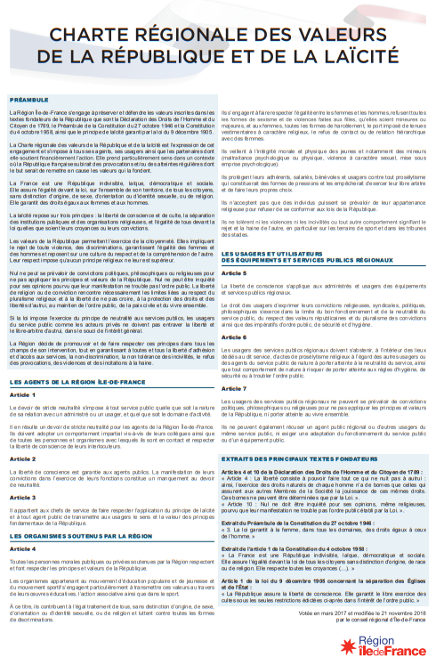
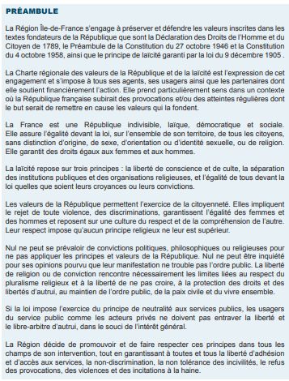
La Région Ile-de-France : un fort engagement concernant les valeurs de la république et de la laïcité
https://www.iledefrance.fr/sites/default/files/medias/2020/11/Charte_regionale_valeurs_republique_et_laicite_2018_integrale.pdf

Slide 18
Préserver le pacte républicain https://www.sports.gouv.fr/ethique-integrite/preserver-le-pacte-republicain/
Prévenir la radicalisation
La radicalisation : c’est quoi ? La définition retenue par le SG-CIPDR est celle de Farhad Khosrokhavar : « processus par lequel un individu ou un groupe adopte une forme violente d’action, directement liée à une idéologie extrémiste à contenu politique, social ou religieux qui conteste l’ordre établi sur le plan politique, social ou culturel ».
La radicalisation est donc un processus qui conduit une ou des personnes à devenir plus dures, plus intransigeantes dans leur manière de penser puis d’agir. La radicalisation constitue en quelque sorte l’aboutissement d’une « transformation de la personne » vers un absolu qu’elle s’est trouvée voire dans lequel elle s’est « enfermée ». Un absolu qui lui est propre ou propre au groupe auquel elle s’identifie. La radicalisation est souvent assimilée à celle à caractère islamiste pouvant conduire au djihadisme et à des actes de terrorisme. Elle n’est pas l’unique forme de radicalisation mais mobilise particulièrement les politiques publiques depuis les vagues d’attentats de 2015.

Slide 19
Préserver le pacte républicain https://www.sports.gouv.fr/ethique-integrite/preserver-le-pacte-republicain/

Slide 20
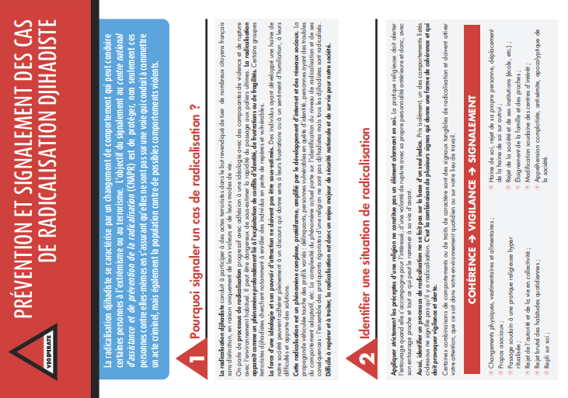
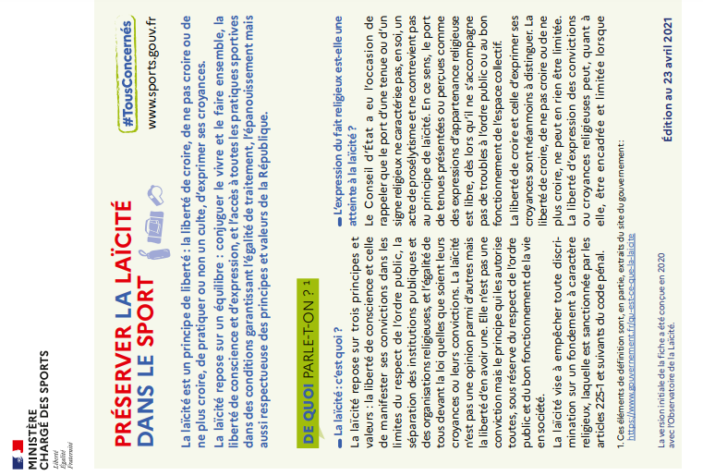
Boite à outils https://www.sports.gouv.fr/ethique-integrite/preserver-le-pacte-republicain/boite-a-outils//

Slide 21
Autres thèmes « éthique et intégrité » : dopage, compétition, corruption
Les liens ci-dessous vous permettront de trouver toute l’information relative aux sujets évoqués.
https://www.sports.gouv.fr/ethique-integrite/agir-contre-le-dopage/
https://www.sports.gouv.fr/ethique-integrite/preserver-les-competitions/
https://www.sports.gouv.fr/ethique-integrite/agir-contre-la-corruption/

Slide 22
Flash info DTN n°156 du 02 Septembre 2021
Vie fédérale - Evolutions législatives
La loi du 24 août 2021, confortant le respect des principes de la République, s’inscrit dans la suite des discours du Président de la République prononcés lors du 150ème anniversaire de la République le 4 septembre 2021 et aux Mureaux le 2 octobre 2020.
Il entend apporter des réponses au repli communautaire, au séparatisme et aux atteintes à la citoyenneté en renforçant le respect des principes républicains.
Dans le titre 1er, chapitre V, section 3 aux articles 63 à 67, des éléments nouveaux sont édictés dans les dispositions relatives au sport, en modifiant le code du sport, notamment pour l’attribution de l’agrément (désormais limité à 8 années renouvelables) et l’octroi de délégation. Un décret en Conseil d’État (DCE), déterminera les conditions d’attribution et de retrait de la délégation, fixera le contenu cadre, les modalités du contrat de délégation dont celles liées aux clauses de revoyure et d’engagements réciproques. Ce décret, après avis
du CNOSF, devrait paraître en novembre 2021.

Slide 23
Flash info DTN n°156 du 02 Septembre 2021
Stratégie nationale, contrat d’engagement républicain (CER), contrat de délégation...
Voici quelques-unes des mesures phares qui résultent de cette loi :
- La production de la stratégie nationale de promotion des valeurs de la République pour
chaque fédération détaillera les conditions dans lesquelles les fédérations sportives exerceront leurs prérogatives de puissance publique, issues de la délégation, en déclinant les actions mettant en avant les Valeurs de la République (VLR). La stratégie nationale de chaque fédération s’impose comme un prérequis à la signature du contrat de délégation et sera, de facto, annexée avec le CER au contrat de délégation.
- L’obligation de souscrire au contrat d’engagement républicain (CER) pour bénéficier d’une subvention d’État (en numéraire ou nature).
- La création du contrat de délégation va transformer la tutelle de l’État sur les fédérations sportives en une relation de responsabilité et de confiance, régie par un engagement renforcé autour des valeurs de la République ainsi qu’un accompagnement et un contrôle renouvelés, plus qualitatifs de la part du ministère.

Slide 24
Flash info DTN n°156 du 02 Septembre 2021
- La Convention conclue entre un sportif de haut niveau et sa fédération sera complétée par
l’intégration d’un engagement en faveur du pacte républicain et du respect des symboles de
la République.
La délégation et le contrat de délégation constituent la pierre angulaire du lien entre l’État et les fédérations sportives.
De plus, la production d’une stratégie nationale et la signature du contrat de délégation entre la fédération sportive et l’État, impliquent la mise en place d’un suivi/évaluation du respect des droits et obligations de chaque partie.
Les réunions avec le CNOSF, le CPSF et les fédérations sportives permettront d’envisager une co-construction des modalités d’évaluation.

